Slide 1
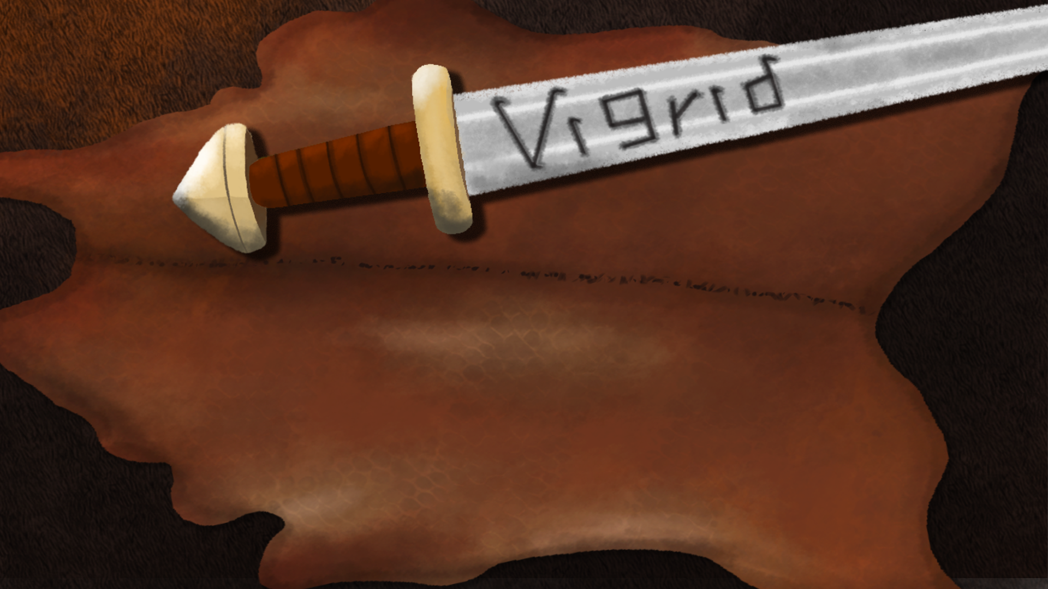
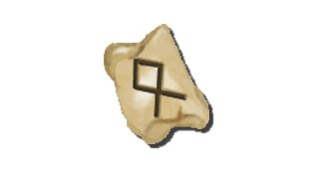
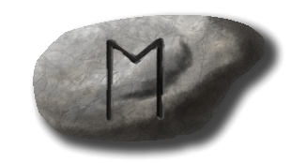
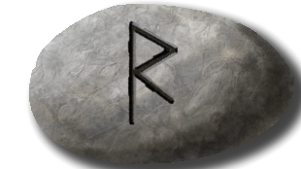
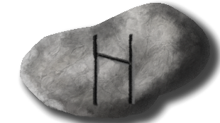

Slide 2



Projekt bemutatás
A Vigrid egy pakli építős Rouglike játék, ami az Északi mitológiára épít.
*Pakli építő: A játék körökre osztott harcrendszerrel működik, a saját körödben kártyákat játszol ki, amik effektjei segíthetik megnyerni a játékot. A legyőzött ellenfelek új kártyák eléréséhez adnak lehetőséget. Mint egy egyszemélyes társasjáték.
*Rouglike: A műfaj olyan játékokat foglal magába, amikben a játék elvesztése esetén a játékot teljesen előről kell kezdeni.

Slide 3


Specifikáció
Grafika: 2D grafikai elemekkel ellátott program
Játékmód: Egyjátékos
Irányítás: egyszerű, egérrel irányított
Motor: Godot motorral készült, pluginok nélkül
Játékmenet: Egyszerű fizikával kezelt harcrendszer

Slide 4


Résztvevők
Kertmegi Richárd Imre: Grafikus és weboldalfejlesztő.
Simon Attila Máté: Gyakorló programozó.
Medve Márk: Főprogramozó

Slide 5


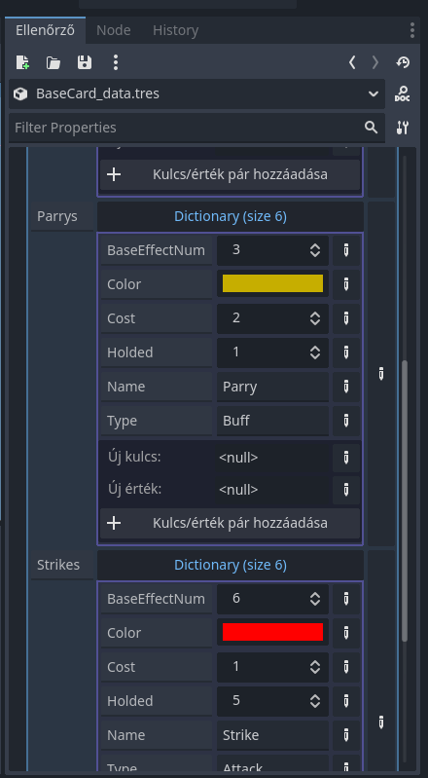
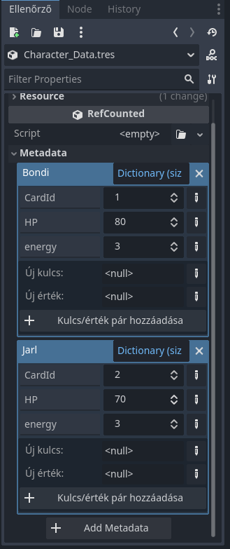
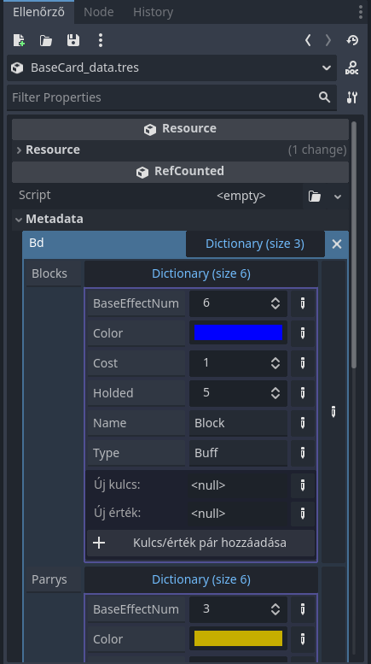
Technikai háttér:
A játék a Godot játék motorral készül, annak saját nyelvében íródik.
A motor könnyű hozzáférhetőséget, rugalmasságot kínál.

Slide 6

A Weboldal specifikáció
Típus: Wikipédia jellegű információ átadás
Cél: Könnyű hozzáférhetőség a játék információihoz
Hozzáférhetőség: Könnyen navigálható
Felépítés: Angular, service és komponens alapú

Slide 7
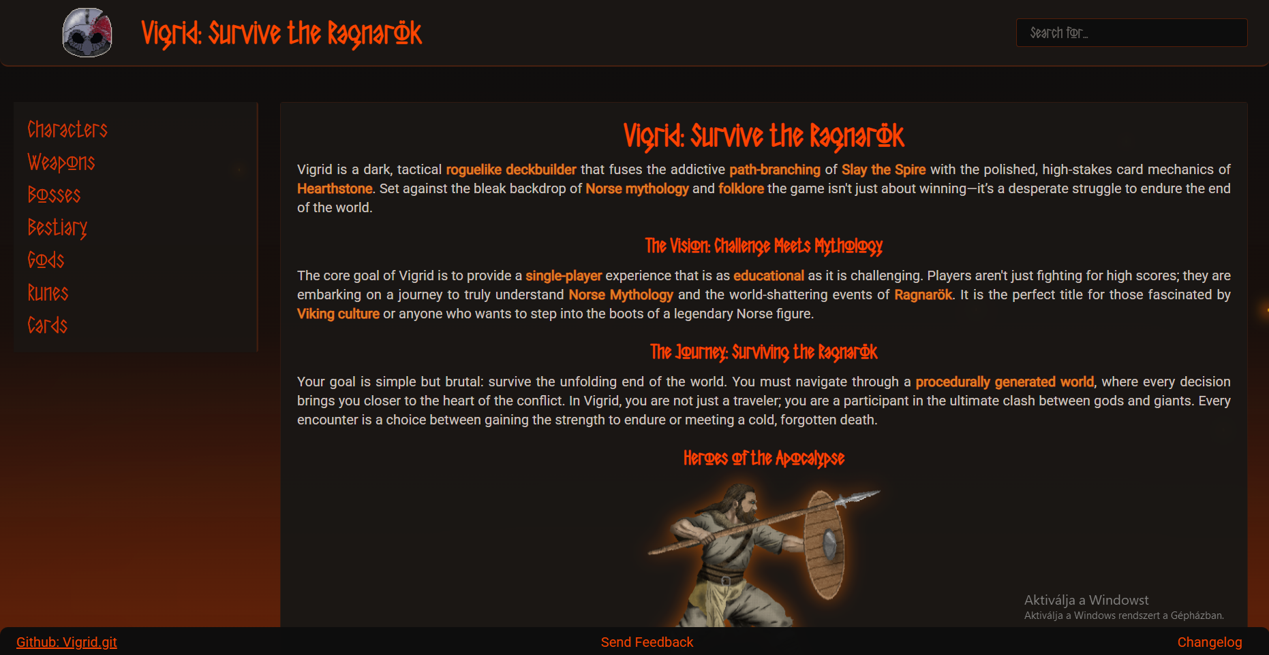
Főoldal
Angol nyelvű
Lenyitható menü fülek
Okos kereső
Könnyen kezelhető, felhasználó barát
Nem igényel regisztrációt/Bejelentkezést

Slide 8
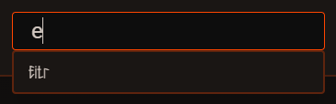
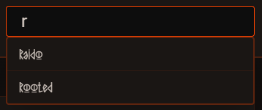
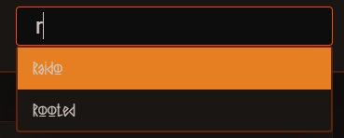
Okos kereső
A bekapott input alapján vissza adja a lehetséges keresési eredményeket.
Reagál a kurzorbillentyűk (fel-le) lenyomására keresés esetén.
Kiválasztani a keresett nevet egérrel, vagy enter lenyomásával lehet.

Slide 9
Menü Fülek
Két fajtája van:
Kattintásra előhoz egy másik fület, amiből a felhasználó választhat (Nincs vizuális reprezentáció)
Kattintásra megjeleníti a weblap jobb oldalán a lehetőségeket (Vizuális reprezentáció)

Slide 10
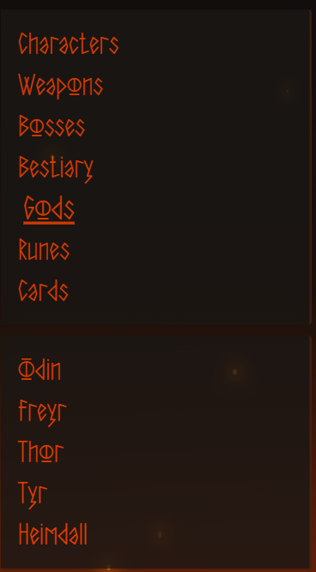
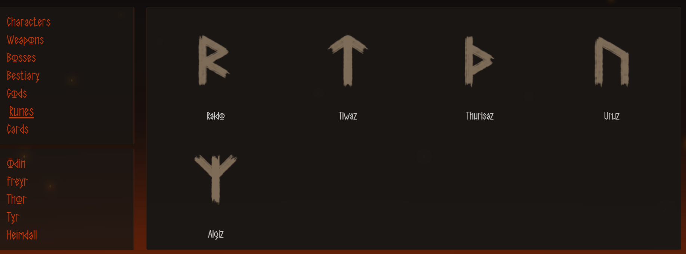
Menü Fülek (Képek)
2. változat
1. változat

Slide 11
Köszönjük a Figyelmet!

